Slide 1

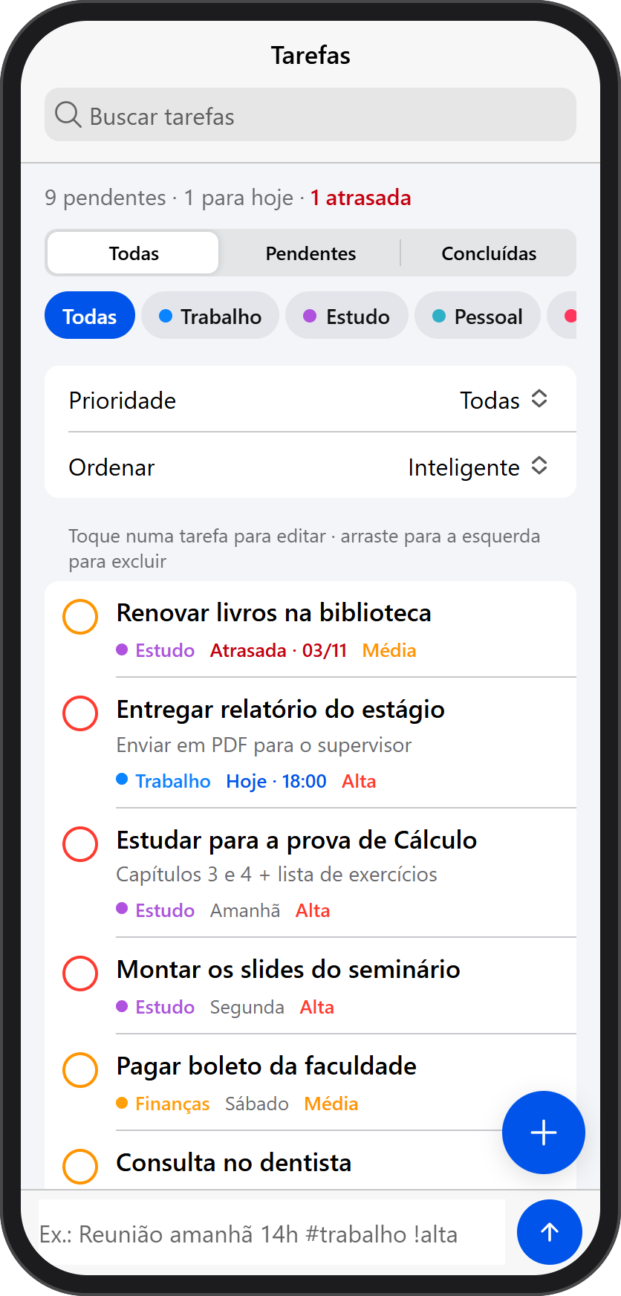
EXPLORANDO TECNOLOGIAS MÓVEIS
Gerenciador de Tarefas
Inteligente
Um app para Android, iOS e Web feito com Ionic + Capacitor
Ionic 8
Capacitor 7
Vite 6
JavaScript
Unochapecó — Universidade Comunitária da Região de Chapecó
Professor: Cezar Junior de Souza
Integrantes: _____________________________________________
Notes:
⏱ 30 s — abertura.
Boa noite! Nós somos o grupo [nomes]. O enunciado pedia um app funcional numa tecnologia diferente do React Native visto em aula: escolhemos o Ionic, que usa HTML, CSS e JavaScript, junto com o Capacitor, que transforma isso em app Android e iOS.
O app é o Gerenciador de Tarefas Inteligente — o celular ao lado é ele rodando de verdade.
Transição: vou mostrar como a apresentação está organizada.

Slide 2
ROTEIRO
Roteiro da apresentação
A mesma estrutura do enunciado — de 20 a 30 minutos
A 5 min
B 10 min
C 5 min
D 5 min
Introdução à Tecnologia
Processo de Desenvolvimento
Build e Deploy
Comparativo com React Native
• Características
• Prós e contras
• Casos de uso ideais
• Ambiente e estrutura do projeto
• Componentes de UI
• Estado e dados
• Hot reload ao vivo
• Build por plataforma
• APK, IPA e lojas
• Performance
• Arquitetura
• Fluxo de trabalho
• Quando usar cada um
Abertura 2 min · A 5 · B 10 · C 5 · D 5 · Encerramento + perguntas → ≈ 28 min
Gerenciador de Tarefas Inteligente · Ionic + Capacitor
A
B
C
D
2
Notes:
⏱ 30 s.
Seguimos exatamente a estrutura do enunciado: A, introdução ao Ionic, 5 minutos; B, o processo de desenvolvimento, 10 minutos, com demonstração ao vivo do hot reload; C, build e deploy, 5 minutos; e D, o comparativo com React Native, 5 minutos. No total, cerca de 28 minutos.
Sugestão de divisão: cada integrante apresenta uma parte; quem apresenta a parte B conduz a demo (passo a passo em slides/roteiro-demo.md).

Slide 3
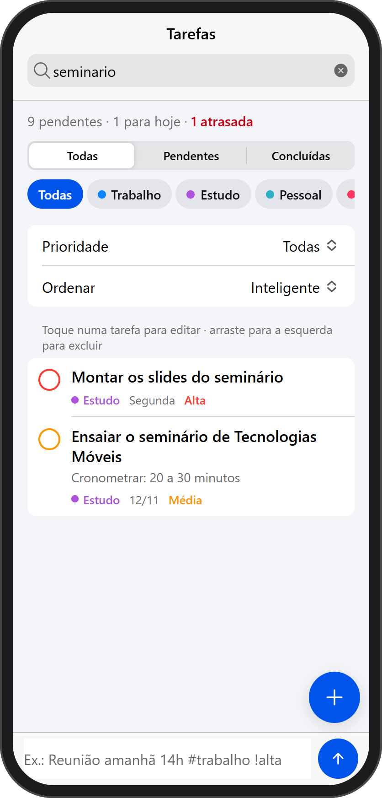
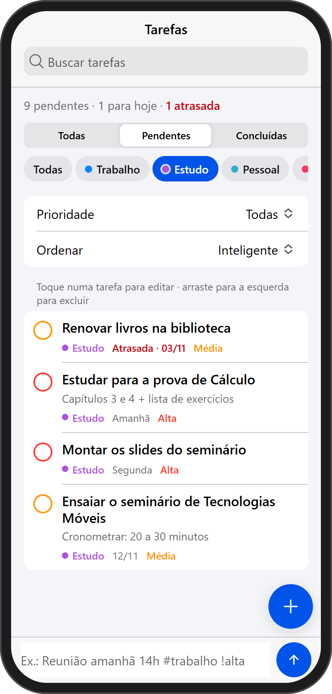
O APP
O que o enunciado pede — e o app entrega
✓
Criar, editar e excluir tarefas
Formulário em modal · arrastar a tarefa para excluir
✓
Categorizar tarefas
Trabalho, Estudo, Pessoal, Saúde, Finanças e Outros
✓
Definir prioridades
Alta, Média e Baixa — com cor própria
✓
Marcar como concluídas
Checkbox redondo na cor da prioridade
✓
Buscar e filtrar
Busca sem acento + situação, categoria e prioridade
✓
Persistência local
Capacitor Preferences no celular · localStorage na web
✨ Além do pedido
Adição rápida em linguagem natural · sugestão automática de categoria e prioridade · ordenação por urgência · modo escuro · abre offline
Busca: “seminario” acha “seminário”
Filtro: Pendentes + Estudo
Gerenciador de Tarefas Inteligente · Ionic + Capacitor
A
B
C
D
3
Notes:
⏱ 1 min.
Antes da tecnologia, o produto. O enunciado lista seis funcionalidades e todas estão implementadas: criar, editar e excluir; categorias; prioridades; concluir; buscar e filtrar; e persistência local — no celular, com o plugin Preferences do Capacitor; no navegador, com localStorage.
Na tela da esquerda, a busca por “seminario”, sem acento, encontra “seminário”. Na da direita, o filtro de pendentes combinado com a categoria Estudo.
O “inteligente” do nome: dá para digitar uma frase como “Reunião amanhã 14h #trabalho !alta” e o app entende prazo, hora, categoria e prioridade. Mostramos isso na parte B.

Slide 4
A
PARTE A
Introdução à Tecnologia
5 minutos
› Características principais
› Vantagens e desvantagens
› Casos de uso ideais
Gerenciador de Tarefas Inteligente · Ionic + Capacitor
A
B
C
D
4
Notes:
⏱ 15 s.
Parte A — introdução à tecnologia: o que é o Ionic, suas características, prós e contras e onde ele faz sentido.

Slide 5
A · INTRODUÇÃO À TECNOLOGIA
Ionic + Capacitor: como as peças se encaixam
Nosso código
HTML · CSS · JavaScript — index.html e src/*.js
Ionic = a interface
Kit de componentes de UI com aparência e gestos de app. São web components (feitos com Stencil): funcionam com qualquer framework — ou com nenhum.
Ionic Framework 8 — a interface
Componentes <ion-*>: listas, modais, avisos, abas e gestos
Capacitor = a ponte nativa
Gera projetos Android e iOS de verdade. Os plugins levam câmera, arquivos, notificações e armazenamento até o JavaScript.
Capacitor 7 — a ponte nativa
Abre o app numa WebView nativa e dá acesso ao aparelho (plugins)
Android
APK · AAB
iOS
IPA
Web
PWA
WebView = o motor do navegador
Chromium no Android, WKWebView no iOS. É ela que desenha o HTML e o CSS dentro do app.
Os três destinos saem da mesma pasta dist/
Gerenciador de Tarefas Inteligente · Ionic + Capacitor
A
B
C
D
5
Notes:
⏱ 1 min 15 s.
O nome “Ionic” na verdade são duas peças. A primeira é o Ionic Framework: uma biblioteca de componentes de interface — listas, modais, abas, avisos — com aparência e gestos de aplicativo. Esses componentes são web components, ou seja, tags HTML como <ion-list>.
A segunda é o Capacitor: ele cria um projeto Android e um projeto iOS de verdade, que abrem o nosso app numa WebView — o motor de navegador do próprio sistema — e dão ao JavaScript acesso ao aparelho por meio de plugins.
Em cima de tudo está o nosso código: HTML, CSS e JavaScript. O mesmo build vai para Android, iOS e também para a web, como PWA.

Slide 6
A · INTRODUÇÃO À TECNOLOGIA
Características principais
Open source, licença MIT — Ionic e Capacitor são gratuitos
</>
Web components
◐
Visual adaptativo
Cada componente é uma tag HTML, como <ion‑list>. Funciona com Angular, React, Vue — ou com JavaScript puro, como no nosso app (Ionic + Vite).
O mesmo código ganha cara de iOS no iPhone e de Material Design no Android. O modo escuro veio com uma linha de CSS.
1→3
Um código, três plataformas
⚙
Acesso nativo por plugins
Android, iOS e Web (PWA) saem da mesma pasta dist/ — sem reescrever nenhuma tela.
Plugins do Capacitor chamam APIs do aparelho direto do JavaScript: armazenamento (usamos o Preferences), câmera, notificações, GPS…
Gerenciador de Tarefas Inteligente · Ionic + Capacitor
A
B
C
D
6
Notes:
⏱ 1 min.
Quatro características principais. Primeiro: web components — funcionam com Angular, React, Vue ou sem framework nenhum, que foi o nosso caso: JavaScript puro com Vite.
Segundo: o visual é adaptativo — o mesmo código fica com cara de iOS no iPhone e de Material Design no Android; e o modo escuro veio com uma única linha de import no src/ionic.js.
Terceiro: um código, três destinos — Android, iOS e web.
Quarto: acesso nativo por plugins. Nós usamos o Preferences para salvar as tarefas no aparelho.
E tudo isso é open source, com licença MIT.

Slide 7
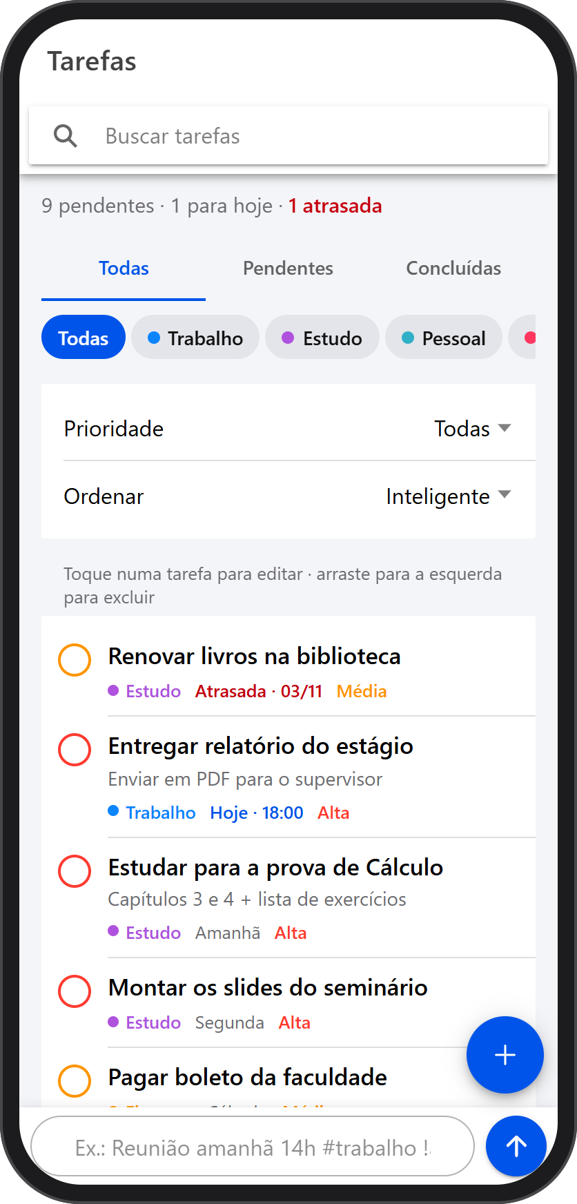
A · INTRODUÇÃO À TECNOLOGIA
Mesmo código, duas aparências
O Ionic detecta a plataforma e aplica o modo ios ou md (Material Design) — sem CSS específico por plataforma
Componente | iOS | Android
Título (ion-title) | Centralizado | À esquerda
Busca (ion-searchbar) | Campo cinza | Barra com sombra
Situação (ion-segment) | Pílula deslizante | Abas com sublinhado
Seleção (ion-select) | Ícone de setas | Ícone de triângulo
Adição rápida (ion-input) | Campo simples | Contorno arredondado
O styles.css do app é o mesmo nas duas telas
iPhone · modo ios
Android · modo md
Gerenciador de Tarefas Inteligente · Ionic + Capacitor
A
B
C
D
7
Notes:
⏱ 45 s.
Aqui é o mesmo app, com o mesmo código, sem nenhuma linha de CSS específica de plataforma. À esquerda, no modo iOS; à direita, no modo Material Design do Android.
O Ionic detecta a plataforma e troca o estilo dos componentes: título centralizado ou à esquerda, segmento em pílula ou abas sublinhadas, ícones do select, campo de texto com contorno, e assim por diante.
Para o usuário, o app parece “da casa” nos dois sistemas.

Slide 8
A · INTRODUÇÃO À TECNOLOGIA
Vantagens e desvantagens
✓
Vantagens
✕
Desvantagens
Reaproveita o conhecimento web
HTML, CSS e JavaScript: curva de aprendizado curta
Roda numa WebView
Animações pesadas, jogos e 3D ficam abaixo do nativo
Um código, várias plataformas
Android, iOS e Web com a mesma base
Visual “quase nativo”
Exige cuidado nos detalhes para parecer app de verdade
Ciclo de desenvolvimento rápido
Desenvolve no navegador, com DevTools e hot reload
Depende de plugins
Sem plugin pronto, é preciso escrever Kotlin ou Swift
Ecossistema npm inteiro
Qualquer biblioteca JavaScript funciona
Bundle maior
Nosso JavaScript: 659 kB (137 kB com gzip)
Gratuito e open source
Ionic e Capacitor têm licença MIT
iOS ainda exige Mac
O Xcode, que gera o IPA, só roda no macOS
Gerenciador de Tarefas Inteligente · Ionic + Capacitor
A
B
C
D
8
Notes:
⏱ 1 min.
Vantagens: quem sabe web já sabe Ionic; uma base de código para três plataformas; desenvolvimento muito rápido, porque a gente desenvolve no navegador, com DevTools e hot reload; qualquer biblioteca JavaScript do npm funciona; e é gratuito.
Desvantagens: a interface roda numa WebView, então animações pesadas, jogos e 3D ficam abaixo do nativo; para parecer app de verdade é preciso cuidar dos detalhes; recurso nativo sem plugin pronto exige escrever código Kotlin ou Swift; o bundle é maior — o nosso JavaScript tem 659 kB, 137 kB compactado; e para gerar o app de iPhone continua obrigatório ter um Mac com Xcode.

Slide 9
A · INTRODUÇÃO À TECNOLOGIA
Casos de uso ideais
Onde o Ionic brilha
Quando evitar
✓
Apps de listas, cadastros e formulários — como este
✕ Jogos e gráficos 3D
✕ Animações complexas e realidade aumentada
✕ Processamento pesado (vídeo, áudio)
✕ Integrações nativas profundas (widgets)
✓
Sistemas internos de empresas
✓
MVPs e protótipos que precisam chegar rápido às lojas
✓
Times que já dominam web (HTML, CSS, JavaScript)
✓
Produtos que também precisam de versão web (PWA)
→ prefira nativo (Kotlin/Swift), Flutter ou React Native
Nosso app — listas, formulários e dados locais — é o caso de uso ideal para Ionic.
Gerenciador de Tarefas Inteligente · Ionic + Capacitor
A
B
C
D
9
Notes:
⏱ 45 s.
Onde o Ionic brilha: apps de cadastro, listas e formulários — exatamente o nosso caso —, sistemas internos de empresas, MVPs que precisam chegar rápido às lojas, equipes que já dominam web e produtos que também precisam de versão web.
Quando evitar: jogos, 3D, realidade aumentada, animações muito complexas, processamento pesado de vídeo e áudio ou integrações nativas profundas. Nesses casos, nativo, Flutter ou React Native são escolhas melhores.
Transição para a parte B: agora vamos mostrar como o app foi feito.

Slide 10
B
PARTE B
Demonstração do Processo
de Desenvolvimento
10 minutos
› Ambiente e estrutura do projeto
› Componentes de UI mais importantes
› Gerenciamento de estado e dados
› Hot reload ao vivo
Gerenciador de Tarefas Inteligente · Ionic + Capacitor
A
B
C
D
10
Notes:
⏱ 15 s.
Parte B — o processo de desenvolvimento, com demonstração ao vivo no final.
Antes de começar, confira: npm run dev rodando, Chrome em modo celular e VS Code aberto (checklist em slides/roteiro-demo.md).

Slide 11
B · PROCESSO DE DESENVOLVIMENTO
Configuração do ambiente
Para desenvolver
Para Android
Para iOS
Windows, Mac ou Linux
Funciona no Windows
Só no macOS
• Node.js 20+ e npm
• VS Code
• Chrome DevTools (modo celular)
• Git e GitHub
• Android Studio: SDK, emulador e JDK 21
• Android 6.0 ou mais novo (minSdk 23)
• Mac com Xcode
• iOS 14 ou mais novo
• Conta Apple Developer para publicar
terminal
# criar o projeto (web, JavaScript puro) e instalar Ionic + Capacitor
npm create vite@latest tarefas -- --template vanilla
npm install @ionic/core ionicons @capacitor/core @capacitor/preferences
npm install -D @capacitor/cli
npx cap init "Gerenciador de Tarefas Inteligente" br.com.exemplo.tarefasinteligentes --web-dir dist
# no dia a dia
npm run dev # servidor com hot reload em http://localhost:5173
npm test # 27 testes automatizados (node --test)
Gerenciador de Tarefas Inteligente · Ionic + Capacitor
A
B
C
D
11
Notes:
⏱ 1 min.
Para desenvolver basta Node.js 20 ou mais novo, um editor como o VS Code e o Chrome — o app roda no navegador e o DevTools simula o celular. Para gerar o Android, o Android Studio, que já instala o SDK, o emulador e o Java 21 — funciona no Windows. Para o iOS, é obrigatório um Mac com Xcode.
No terminal: um projeto Vite em JavaScript puro, os pacotes do Ionic e do Capacitor, e o cap init, que cria o capacitor.config.json. Não usamos o Ionic CLI (ionic start), que gera projetos Angular, React ou Vue: usamos os componentes direto, sem framework.
No dia a dia são só dois comandos: npm run dev e npm test.

Slide 12
B · PROCESSO DE DESENVOLVIMENTO
Estrutura de arquivos do projeto
DESENWEB/
├─ index.html as telas: componentes <ion-*>
├─ src/
│ ├─ main.js interface: eventos e render()
│ ├─ ionic.js registra componentes, toast e alert
│ ├─ store.js estado + CRUD + gravação
│ ├─ storage.js Preferences (celular) / localStorage
│ ├─ smart.js parser, sugestões, filtros, ordenação
│ ├─ pwa.js service worker (só na web)
│ └─ styles.css visual por cima do tema Ionic
├─ public/ manifest, sw.js (offline), ícones
├─ resources/ ícone e splash dos apps nativos
├─ tests/ 27 testes (node --test)
├─ android/ ios/ projetos nativos (npx cap add)
├─ slides/ esta apresentação
├─ capacitor.config.json appId, nome e webDir: "dist"
├─ vite.config.js servidor dev (porta 5173) + build
└─ package.json scripts: dev, build, test, android:apk
index.html = as telas
Os componentes <ion-*> ficam no HTML; o main.js só liga os eventos e redesenha a lista.
Regras separadas da tela
smart.js e store.js não usam o DOM: são testados no Node, sem navegador (27 testes).
android/ e ios/ são gerados
Projetos nativos reais criados pelo npx cap add; o npx cap sync copia o build para dentro deles.
Gerenciador de Tarefas Inteligente · Ionic + Capacitor
A
B
C
D
12
Notes:
⏱ 1 min.
Esta é a estrutura real do repositório. O index.html contém as telas, escritas com componentes Ionic. Em src ficam os módulos: main.js cuida da interface; ionic.js registra os componentes; store.js guarda o estado; storage.js decide onde salvar; smart.js tem a inteligência; pwa.js registra o service worker.
Um ponto de arquitetura: smart.js e store.js não tocam no DOM. Por isso dá para testar tudo no Node, sem navegador — são 27 testes.
As pastas android e ios são geradas pelo Capacitor e recebem o build a cada npm run build seguido de npx cap sync.

Slide 13
B · PROCESSO DE DESENVOLVIMENTO
Componentes de UI mais importantes
1
ion-header · ion-toolbar · ion-title
Barra superior fixa com o título
1
6
ion-list · ion-item-sliding · ion-label
Cada tarefa: toque edita, arrastar exclui
2
2
ion-searchbar
Busca que ignora acentos e maiúsculas
3
7
ion-checkbox
Concluir — o anel tem a cor da prioridade
4
5
3
ion-segment
Situação: todas, pendentes ou concluídas
8
ion-fab
Botão flutuante “nova tarefa” (abre o ion-modal)
7
6
4
ion-chip
Filtro por categoria (rola na horizontal)
9
ion-footer + ion-input
Adição rápida em linguagem natural
5
ion-select + ion-popover
Prioridade e ordenação em menu flutuante
Também usados: ion-modal, ion-toast, ion-alert, ion-icon e ion-content (a área que rola) — próximo slide.
8
9
Gerenciador de Tarefas Inteligente · Ionic + Capacitor
A
B
C
D
13
Notes:
⏱ 1 min 30 s.
Na tela principal estão os componentes mais importantes — os números batem com a legenda.
1: ion-header, ion-toolbar e ion-title, a barra fixa. 2: ion-searchbar, a busca. 3: ion-segment, o filtro de situação. 4: ion-chip, as categorias. 5: ion-select, que abre um ion-popover com as opções.
6: a lista — ion-list com ion-item-sliding, que deixa arrastar a tarefa para o lado. 7: ion-checkbox, para concluir; a cor do anel é a da prioridade. 8: ion-fab, o botão flutuante que abre o formulário. 9: o rodapé, ion-footer com um ion-input, onde se digita a tarefa em linguagem natural.
Todos são tags HTML; o Ionic cuida do visual, dos gestos e da acessibilidade.

Slide 14
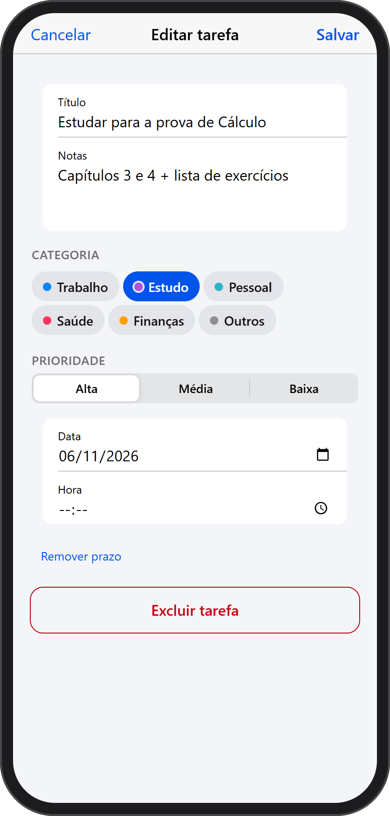
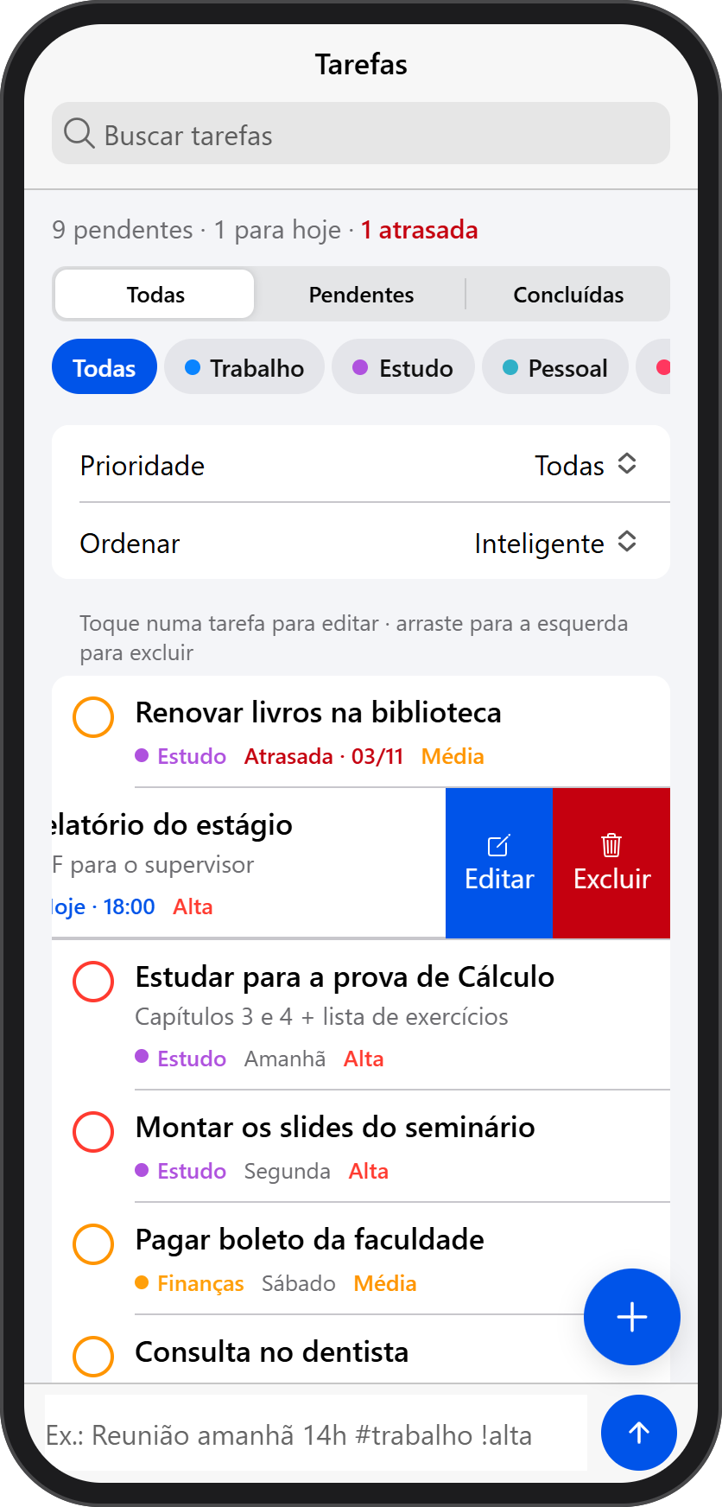
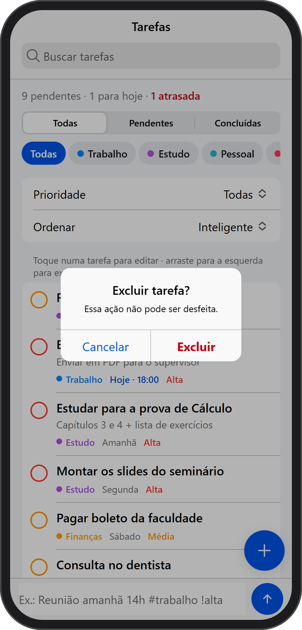
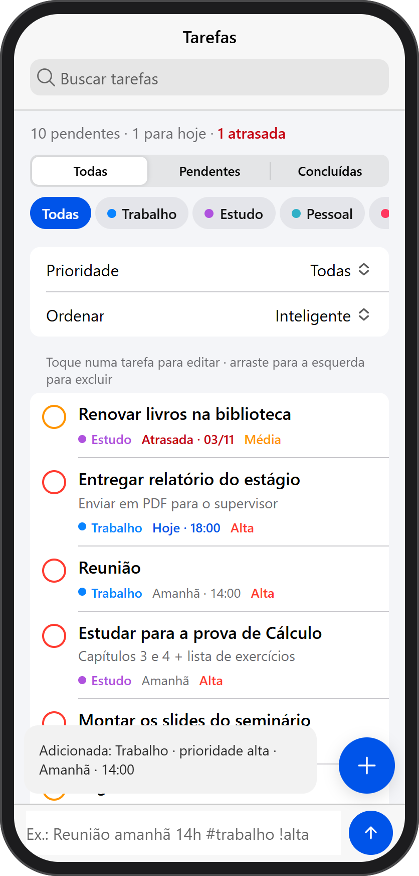
B · PROCESSO DE DESENVOLVIMENTO
Componentes em ação
ion-modal
ion-item-sliding
ion-alert
ion-toast
Formulário de criar/editar: ion-input, ion-textarea e ion-segment
Arrastar para a esquerda revela Editar e Excluir
Confirma antes de excluir
Aviso rápido — em vermelho se falhar ao salvar
Gerenciador de Tarefas Inteligente · Ionic + Capacitor
A
B
C
D
14
Notes:
⏱ 45 s.
Outros quatro componentes em ação. O ion-modal é o formulário de criar e editar, com ion-input, ion-textarea e ion-segment para a prioridade.
O ion-item-sliding revela as ações Editar e Excluir quando a tarefa é arrastada para a esquerda. O ion-alert confirma a exclusão.
E o ion-toast dá o retorno rápido — aqui, a tarefa criada pela adição rápida; se a gravação falhar, ele aparece em vermelho.

Slide 15
B · PROCESSO DE DESENVOLVIMENTO
Um componente Ionic no código: o HTML declara, o JS reage
index.html — botão flutuante
src/main.js — trechos
<ion-fab slot="fixed" vertical="bottom" horizontal="end">
<ion-fab-button id="btn-new" aria-label="Nova tarefa (detalhada)">
<ion-icon name="add" aria-hidden="true"></ion-icon>
</ion-fab-button>
</ion-fab>
$('btn-new').addEventListener('click', () => openSheet());
async function openSheet(task = null) {
// …
await $('sheet').present();
if (!task) $('t-title').setFocus();
}
$('status').addEventListener('ionChange', (e) => {
filters.status = e.detail.value;
render();
});
index.html — formulário (resumido)
<ion-modal id="sheet" aria-labelledby="sheet-title">
<ion-header>…</ion-header>
<ion-content class="ion-padding">
<form id="task-form" novalidate autocomplete="off">…</form>
</ion-content>
</ion-modal>
src/ionic.js registra os 32 componentes usados (defineCustomElement) — só eles entram no bundle.
Gerenciador de Tarefas Inteligente · Ionic + Capacitor
A
B
C
D
15
Notes:
⏱ 1 min.
Como isso vira código? O HTML declara: o botão flutuante é um ion-fab com um ion-fab-button dentro; o formulário é um ion-modal com cabeçalho e conteúdo.
O JavaScript reage: um clique no botão chama openSheet, que no final faz present() no modal. E o ion-segment dispara o evento ionChange; o valor escolhido vai para o filtro e a lista é redesenhada.
Detalhe de performance: o arquivo src/ionic.js registra um por um os 32 componentes usados; só eles entram no bundle.

Slide 16
B · PROCESSO DE DESENVOLVIMENTO
Gerenciamento de estado e dados
Sem biblioteca de estado: um store simples com assinatura (padrão observer)
main.js · Tela
eventos do Ionic e render()
chama ações
store.js · Estado
add · update · toggle · remove
Uma ação, passo a passo
1
Usuário marca, cria ou exclui uma tarefa.
avisa: render()
JSON
2
O store muda a lista em memória e avisa os assinantes.
smart.js · Regras puras
parser, sugestões, filtros, ordenação
storage.js · Adaptador
get(chave) · set(chave, texto)
3
render() redesenha na hora — sem esperar o disco.
4
Grava em fila: { version: 1, tasks: [...] }
O que fica salvo
tarefas-inteligentes:v1
{ version: 1, tasks: [...] }
Celular
Capacitor Preferences
Android: SharedPreferences
iOS: UserDefaults
Navegador
localStorage
5
Se a gravação falhar: desfaz e avisa com um toast vermelho.
Gerenciador de Tarefas Inteligente · Ionic + Capacitor
A
B
C
D
16
Notes:
⏱ 1 min.
O gerenciamento de estado é simples e sem biblioteca: um store com o padrão observer.
A tela, main.js, chama as operações do store: add, update, toggle e remove. O store muda a lista em memória e avisa quem assinou — a própria tela —, que chama render() e redesenha na hora.
Depois ele grava em fila, pelo storage.js, que escolhe: no celular, o plugin Preferences do Capacitor, que usa SharedPreferences no Android e UserDefaults no iOS; no navegador, localStorage. As tarefas são salvas como JSON numa única chave.
O smart.js é a camada de regras puras: parser, sugestões, filtros e ordenação.

Slide 17
B · PROCESSO DE DESENVOLVIMENTO
store.js por dentro: tela rápida, dado seguro
src/store.js — linhas 49 a 68
1
Otimista: muda a memória e redesenha a tela na hora.
const commit = (change) => {
pending.push(change);
tasks = change(tasks);
emit();
const run = writing.then(async () => {
const next = change(saved);
try {
await storage.set(STORAGE_KEY, JSON.stringify({ version: 1, tasks: next }));
} catch (e) {
pending.splice(pending.indexOf(change), 1);
tasks = pending.reduce((list, fn) => fn(list), saved);
emit();
throw new Error('Não foi possível salvar a alteração. Tente novamente.', { cause: e });
}
saved = next;
pending.splice(pending.indexOf(change), 1);
});
writing = run.catch(() => {}); // uma falha não trava a fila
return run;
};
1
2
Grava em fila (writing.then) — nunca fora de ordem.
2
3
3
Falhou? Desfaz a mudança e rejeita com Error → o app mostra o toast “Não foi possível salvar”.
4
A fila continua andando mesmo depois de um erro.
4
✓ Coberto por testes
“falha ao salvar: add rejeita, desfaz a mudança e avisa os assinantes”
Gerenciador de Tarefas Inteligente · Ionic + Capacitor
A
B
C
D
17
Notes:
⏱ 1 min.
Este é o coração do store.js, a função commit. Primeiro, ela aplica a mudança na memória e emite — a tela atualiza na hora, sem esperar o disco. É uma atualização otimista.
Depois grava, sempre em fila, para nunca salvar fora de ordem. Se a gravação falhar, a mudança é desfeita, a tela volta a mostrar o que está realmente salvo e a promessa rejeita com um Error — o main.js então mostra o toast “Não foi possível salvar”. E a fila continua andando para as próximas operações.
Tudo isso tem teste automatizado: os casos de falha ao salvar estão entre os 27 testes.

Slide 18
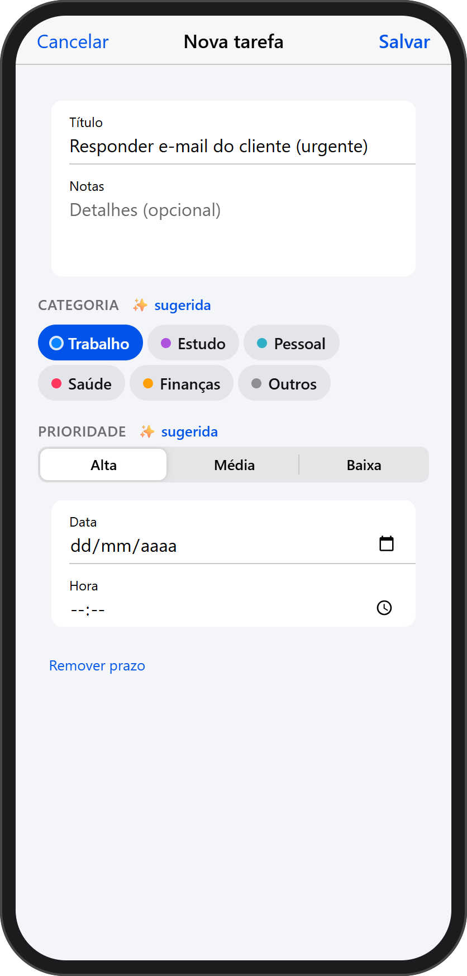
B · PROCESSO DE DESENVOLVIMENTO
O “inteligente”: smart.js entende texto livre
ADIÇÃO RÁPIDA (rodapé do app)
Reunião amanhã 14h #trabalho !alta
título: Reunião
● Trabalho
prioridade Alta
Amanhã · 14:00
SUGESTÃO NO FORMULÁRIO (sem tags)
Responder e-mail do cliente (urgente)
✨ Trabalho (e-mail, cliente)
✨ Alta (urgente)
Entende: hoje, amanhã, sexta, 13/11, em 3 dias, 14h, 14h30, às 8h
Não se confunde: “Comprar pão 2h” é duração e “1/2” é fração
Gerenciador de Tarefas Inteligente · Ionic + Capacitor
A
B
C
D
18
Notes:
⏱ 45 s.
O “inteligente” mora no smart.js. Na adição rápida, digitando “Reunião amanhã 14h #trabalho !alta”, o parser separa tudo: o título fica só “Reunião”; amanhã vira a data; 14h, a hora; a hashtag define a categoria; e a exclamação, a prioridade.
Sem tags, o app sugere: em “Responder e-mail do cliente (urgente)”, as palavras e-mail e cliente indicam Trabalho, e urgente indica prioridade Alta — no formulário aparece “✨ sugerida”, e o usuário pode trocar.
Também cuidamos de ambiguidades: “Comprar pão 2h” é duração e “1/2” é fração — nenhum dos dois vira prazo. Tudo isso está coberto pelos testes do smart.js.

Slide 19
B · PROCESSO DE DESENVOLVIMENTO · DEMO AO VIVO
Hot reload ao vivo com o Vite
Salvar o arquivo
Ctrl + S no VS Code
O Vite envia só o que mudou
pelo WebSocket, sem novo build
A tela atualiza
em menos de 1 segundo
1
2
3
Arquivo | O que mudar na demo | O que acontece
src/styles.css | --ion-color-primary: #0a84ff → #af52de | A cor muda sem recarregar — o formulário aberto continua aberto
index.html | <ion-title>Tarefas</ion-title> → Minhas tarefas | A página recarrega sozinha; as tarefas continuam salvas
src/smart.js | + { id: 'lazer', label: 'Lazer', … } | Recarrega e o chip “Lazer” aparece nos filtros e no formulário
terminal
No celular, ao vivo
Mesma rede Wi-Fi: abra o endereço Network (server.host: true no vite.config.js). Dentro do app nativo:
npx cap run android -l --host <IP> --port 5173
$ npm run dev
VITE v6.4.5 ready in … ms
➜ Local: http://localhost:5173/
➜ Network: http://192.168.x.x:5173/
Gerenciador de Tarefas Inteligente · Ionic + Capacitor
A
B
C
D
19
Notes:
⏱ 1 min 45 s — DEMO AO VIVO (passo a passo completo em slides/roteiro-demo.md).
Com o npm run dev rodando, o Vite observa os arquivos. Ao salvar, ele manda ao navegador só o módulo alterado, pelo WebSocket — não há build a cada mudança.
1) Abra o formulário “Nova tarefa” e digite algo. Em src/styles.css, troque --ion-color-primary de #0a84ff para #af52de e salve: a cor muda na hora e o formulário continua aberto, com o texto — CSS é trocado sem recarregar a página.
2) No index.html, troque <ion-title>Tarefas</ion-title> por Minhas tarefas: o Vite recarrega a página em menos de 1 segundo, e as tarefas continuam lá porque estão salvas.
3) Em src/smart.js, acrescente a categoria Lazer na lista CATEGORIES: a página recarrega e o chip novo aparece nos filtros e no formulário.
Ao terminar, desfaça as alterações (git checkout -- src/styles.css index.html src/smart.js). Plano B se algo falhar: mostrar as telas dos slides anteriores.

Slide 20
C
PARTE C
Build e Deploy
5 minutos
› Processo de build para diferentes plataformas
› Geração de APK/IPA e publicação nas lojas
› Considerações sobre performance
Gerenciador de Tarefas Inteligente · Ionic + Capacitor
A
B
C
D
20
Notes:
⏱ 15 s.
Parte C — build e deploy: como o código vira APK, IPA ou site.

Slide 21
C · BUILD E DEPLOY
Do código ao app: o pipeline de build
Android Studio / Gradle
APK · AAB
Código-fonte
index.html · src/ · public/
dist/
HTML, CSS e JS otimizados
android/ · ios/
projetos nativos
vite build
cap sync
Xcode (no Mac)
IPA
Web · PWA
hospedar a dist/ em HTTPS
Atalhos no package.json: npm run android:sync · npm run ios:sync (build + sync)
terminal
npm run build # vite build → dist/ (≈ 3 s, 112 módulos)
npx cap add android # só na 1ª vez (idem: npx cap add ios)
npx cap sync # copia a dist/ e os plugins para android/ e ios/
npx cap open android # abre no Android Studio (ios → Xcode)
Gerenciador de Tarefas Inteligente · Ionic + Capacitor
A
B
C
D
21
Notes:
⏱ 1 min 30 s.
O pipeline tem três etapas. Primeiro, npm run build: o Vite junta e otimiza HTML, CSS e JavaScript na pasta dist — no nosso projeto leva uns 3 segundos.
Segundo, npx cap sync: o Capacitor copia a dist e os plugins para dentro dos projetos nativos android e ios. O cap add só é necessário na primeira vez.
Terceiro, a ferramenta nativa de cada plataforma: Android Studio ou Gradle geram o APK ou o AAB; o Xcode, no Mac, gera o IPA.
A mesma dist também pode ser publicada num servidor HTTPS como PWA, que se instala pelo navegador.

Slide 22
C · BUILD E DEPLOY
Gerando APK / IPA e publicando nas lojas
Android
iOS
TESTE (DEBUG)
REQUISITO: MAC COM XCODE
npm run android:apk
npm run ios:sync
• Faz build + cap sync + gradlew assembleDebug
• Gera android/app/build/outputs/apk/debug/app-debug.apk
• Instala copiando para o celular ou com adb install
• npx cap open ios → abre o projeto no Xcode
• Signing & Capabilities: Team e Bundle ID
• Product › Archive → IPA → TestFlight / App Store
LOJA (RELEASE)
CUSTOS E ALTERNATIVAS
• Android Studio › Build › Generate Signed App Bundle / APK
• Assina com uma keystore (guarde-a!) → arquivo .aab
• Google Play Console — taxa única de US$ 25
• Apple Developer Program: US$ 99 por ano
• Sem Mac: build na nuvem com macOS (GitHub Actions, Codemagic)
Web / PWA: npm run build → publicar a dist/ em HTTPS (GitHub Pages, Netlify…) → “Adicionar à tela inicial” — abre offline após a 1ª visita
Gerenciador de Tarefas Inteligente · Ionic + Capacitor
A
B
C
D
22
Notes:
⏱ 1 min 45 s.
No Android, deixamos um atalho no package.json: npm run android:apk faz o build, o sync e chama o Gradle com assembleDebug. O APK de teste sai em android/app/build/outputs/apk/debug e pode ser instalado copiando para o celular ou com adb install.
Para a Play Store, o caminho é o Android Studio: Generate Signed App Bundle, assinar com uma keystore — que precisa ser guardada, senão não dá para atualizar o app depois — e enviar o .aab pelo Google Play Console, que cobra uma taxa única de 25 dólares.
No iOS, é obrigatório um Mac: npm run ios:sync, abrir no Xcode, configurar Team e Bundle ID, Product › Archive e enviar ao TestFlight ou à App Store — a conta Apple Developer custa 99 dólares por ano. Sem Mac, dá para usar um serviço de build na nuvem com macOS.
E na web: publicar a dist em HTTPS.

Slide 23
C · BUILD E DEPLOY
Considerações de performance
WebView × nativo
Tamanho do bundle
Offline e dados locais
A tela é HTML e CSS desenhados pela WebView. Para listas e formulários fica fluido; jogos, 3D e animações pesadas ficam abaixo do nativo.
JS
No APK/IPA, os arquivos já vão dentro do app: abre sem internet. Na web, o service worker pré-cacheia o build. Os dados ficam no aparelho.
659,18 kB → 136,52 kB gzip
CSS
48,46 kB → 8,33 kB gzip
⚠ O Vite avisa: pedaço > 500 kB — é o Ionic
npm run build — saída real
O que já fazemos
dist/assets/index-….css 48.46 kB │ gzip: 8.33 kB
dist/assets/index-….js 659.18 kB │ gzip: 136.52 kB
(!) Some chunks are larger than 500 kB after minification.
✓ built in 3.23s
✓ Só os 32 componentes usados entram
✓ Preferences carregado sob demanda
→ Dá para separar o Ionic (manualChunks)
Gerenciador de Tarefas Inteligente · Ionic + Capacitor
A
B
C
D
23
Notes:
⏱ 1 min 30 s.
Três pontos de performance. WebView contra nativo: a interface é HTML e CSS desenhados pela WebView; para listas e formulários como o nosso fica fluido, mas não é o ideal para jogos ou animações pesadas.
Tamanho do bundle: o build gera um JavaScript de 659 kB — 137 kB compactado com gzip — e o Vite avisa que um pedaço passou de 500 kB; quase tudo é o próprio Ionic. Já mitigamos registrando só os componentes usados e carregando o plugin Preferences sob demanda, num pedaço separado. Daria para separar o Ionic em outro chunk ou subir o limite do aviso.
Offline: no APK ou IPA os arquivos já vão dentro do app; na web, o service worker pré-cacheia o build e o app abre sem internet depois da primeira visita. Os dados ficam sempre no aparelho.

Slide 24
D
PARTE D
Comparativo com
React Native
5 minutos
› Como cada um desenha a tela
› Diferenças no fluxo de desenvolvimento
› Quando escolher cada um
Gerenciador de Tarefas Inteligente · Ionic + Capacitor
A
B
C
D
24
Notes:
⏱ 15 s.
Parte D — o comparativo com o React Native, que vimos em aula, com foco no fluxo de desenvolvimento.

Slide 25
D · COMPARATIVO COM REACT NATIVE
Como cada um desenha a tela
Ionic + Capacitor
React Native
HTML + CSS + JavaScript
JSX + JavaScript (React)
WebView do sistema
Chromium (Android) · WKWebView (iOS)
Hermes + JSI
Nova Arquitetura (Fabric)
A tela é uma página web
desenhada pela WebView
A tela é feita de componentes nativos
UIView (iOS) · View (Android)
Recursos do aparelho: plugins do Capacitor
Recursos do aparelho: módulos nativos ou Expo SDK
Gerenciador de Tarefas Inteligente · Ionic + Capacitor
A
B
C
D
25
Notes:
⏱ 1 min 15 s.
A diferença de fundo é como a tela é desenhada. No Ionic, a tela é uma página web: HTML e CSS renderizados pela WebView, e o acesso ao aparelho passa pelos plugins do Capacitor.
No React Native, escrevemos JSX, mas não existe HTML: o JavaScript roda no motor Hermes e, pela Nova Arquitetura — JSI e o renderizador Fabric —, cria componentes nativos de verdade: UIView no iOS, View no Android.
Consequência: o RN tem aparência e desempenho mais próximos do nativo; o Ionic tem o ciclo de desenvolvimento da web e roda também no navegador.

Slide 26
D · COMPARATIVO COM REACT NATIVE
Diferenças no fluxo de desenvolvimento
Etapa | Ionic + Capacitor (nosso app) | React Native (visto em aula)
Criar o projeto | npm create vite + @ionic/core (ou ionic start) | npx create-expo-app
Escrever a tela | HTML + CSS de verdade; JS puro ou qualquer framework | JSX + StyleSheet (subconjunto de CSS em objetos JS)
Rodar e testar | No navegador (npm run dev), DevTools em modo celular | Expo Go no celular ou emulador, via Metro
Hot reload | Vite HMR: CSS sem recarregar; JS recarrega a página | Fast Refresh: mantém o estado do componente
Depurar | DevTools do navegador (chrome://inspect, Safari) | React Native DevTools
Recurso nativo | Plugin Capacitor (ex.: @capacitor/preferences) | Módulo nativo ou Expo SDK
Gerar o app | vite build → cap sync → Android Studio / Xcode | EAS Build (nuvem) ou Gradle / Xcode
Versão web | O mesmo código já é site/PWA | Via react-native-web (Expo)
Resumo: no Ionic o ciclo é o da web; no React Native, o de um app nativo escrito em JavaScript.
Gerenciador de Tarefas Inteligente · Ionic + Capacitor
A
B
C
D
26
Notes:
⏱ 1 min 45 s.
Etapa por etapa. Criar o projeto: Vite mais Ionic, contra o create-expo-app. Escrever a tela: HTML e CSS de verdade, contra JSX com StyleSheet — que parece CSS, mas é um subconjunto, escrito em objetos JavaScript.
Rodar: nós rodamos no navegador; no React Native usamos o Expo Go no celular ou um emulador, com o Metro. Hot reload: o Vite troca o CSS sem recarregar e recarrega a página no resto; o Fast Refresh do RN preserva o estado do componente.
Depurar: DevTools do navegador — no celular, pelo chrome://inspect ou pelo Safari —, contra o React Native DevTools. Nativo: plugins do Capacitor contra módulos nativos ou Expo SDK. Build: Android Studio e Xcode locais, contra o EAS Build na nuvem. E a web: no Ionic o mesmo código já é um site; no RN, via react-native-web.

Slide 27
D · COMPARATIVO COM REACT NATIVE
A mesma tela nas duas tecnologias
Ionic — HTML (simplificado de src/main.js)
React Native — JSX (equivalente)
<ion-list>
<ion-item-sliding>
<ion-item>
<ion-checkbox slot="start"></ion-checkbox>
<ion-label>Estudar para a prova</ion-label>
</ion-item>
<ion-item-options side="end">
<ion-item-option color="danger">Excluir</ion-item-option>
</ion-item-options>
</ion-item-sliding>
</ion-list>
<FlatList
data={tarefas}
renderItem={({ item }) => (
<Swipeable renderRightActions={BotaoExcluir}>
<View style={styles.linha}>
<Checkbox value={item.done} />
<Text>{item.title}</Text>
</View>
</Swipeable>
)}
/>
EQUIVALÊNCIAS
ion-list → FlatList
ion-item-sliding → Swipeable
ion-checkbox → expo-checkbox
ion-modal → Modal
ion-alert → Alert.alert
ion-searchbar → TextInput
CSS → StyleSheet
Preferences → AsyncStorage
Gerenciador de Tarefas Inteligente · Ionic + Capacitor
A
B
C
D
27
Notes:
⏱ 1 min.
O mesmo pedaço da tela nas duas tecnologias. À esquerda, o nosso: tags HTML do Ionic — lista, item arrastável, checkbox e a opção de excluir. À direita, um equivalente em React Native: FlatList, o Swipeable da biblioteca react-native-gesture-handler e os componentes View e Text.
Embaixo, as equivalências: quase tudo tem par, mas no RN várias peças vêm de bibliotecas externas — o checkbox, o gesto de arrastar, o armazenamento com AsyncStorage —, enquanto o Ionic já traz os componentes prontos.

Slide 28
D · COMPARATIVO COM REACT NATIVE
Quando escolher cada um
Escolha Ionic + Capacitor quando…
Escolha React Native quando…
• A equipe já domina HTML, CSS e JavaScript
• O app é de formulários, listas e dados
• Também precisa de versão web (PWA)
• O prazo é curto e um código só ajuda
• A sensação 100% nativa é prioridade
• Há animações e gestos intensos
• A equipe já trabalha com React
• Quer o ecossistema Expo (EAS na nuvem)
Nossa conclusão
Para um app de tarefas — listas, formulários e dados locais —, o Ionic entregou Android, iOS e Web com um único código HTML/CSS/JS, e quase todo o desenvolvimento aconteceu no navegador.
Gerenciador de Tarefas Inteligente · Ionic + Capacitor
A
B
C
D
28
Notes:
⏱ 45 s.
Resumindo: escolha Ionic quando a equipe é web, o app é de formulários e listas, precisa também de versão web, ou o prazo é curto. Escolha React Native quando a prioridade é a sensação 100% nativa, com animações e gestos intensos, ou quando a equipe já trabalha com React e quer o ecossistema Expo.
Para o nosso gerenciador de tarefas, o Ionic entregou Android, iOS e web com um único código — e quase todo o desenvolvimento aconteceu no navegador.

Slide 29
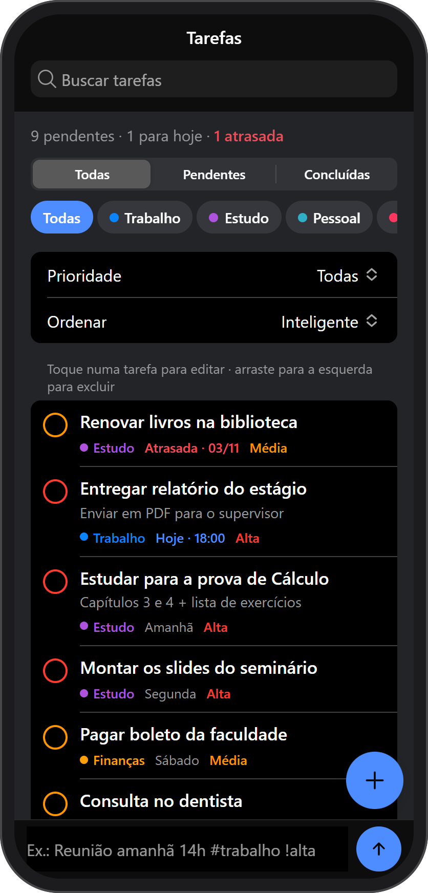

Obrigado!
Perguntas?
Código-fonte e slides no GitHub
github.com/jdecarli6/DESENWEB
3
32
27
plataformas: Android, iOS e Web
componentes Ionic
testes automatizados
Gerenciador de Tarefas Inteligente · Ionic + Capacitor
A
B
C
D
29
Notes:
⏱ 30 s — e depois perguntas.
Obrigado! O código-fonte completo está no GitHub — o QR code leva direto ao repositório, junto com estes slides. No celular ao lado, o app no modo escuro, que segue o sistema automaticamente.
Recapitulando: um código para três plataformas, 32 componentes Ionic e 27 testes automatizados. Abrimos para perguntas.
Perguntas prováveis (respostas sugeridas): “Funciona offline?” → sim: os dados ficam no aparelho e, na web, o service worker pré-cacheia o app. “Onde ficam os dados?” → Preferences (SharedPreferences/UserDefaults) no celular; localStorage no navegador. “Dá para publicar na loja?” → sim: AAB na Google Play; IPA pela App Store, com Mac e conta Apple Developer.

